Slide 23
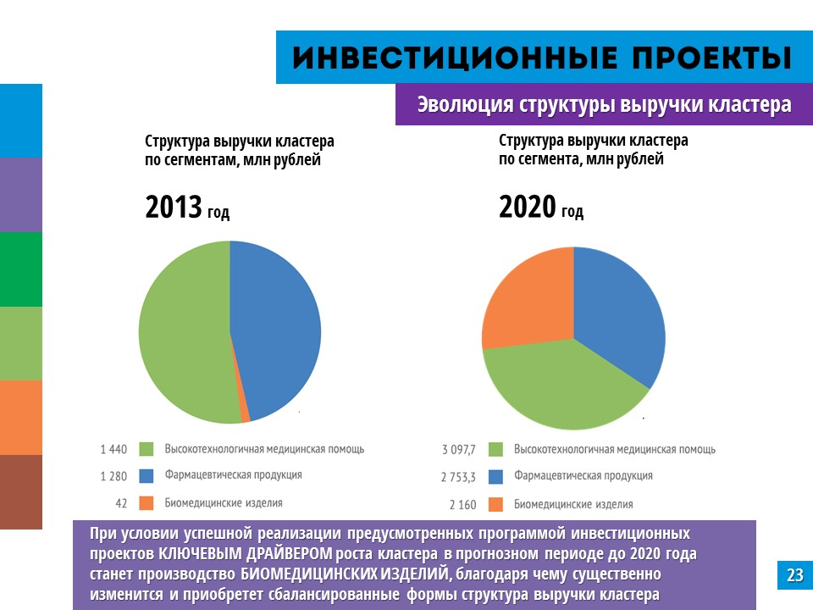

Slide 25
СПАСИБО
ЗА ВНИМАНИЕ!
Наталья Чурсина,
руководитель Центра кластерного развития
ОАО «Кузбасский Технопарк»
n.chursina@technopark42.ru
+7 384 277 88 90
+7 923 487 41 97

